Slide 1
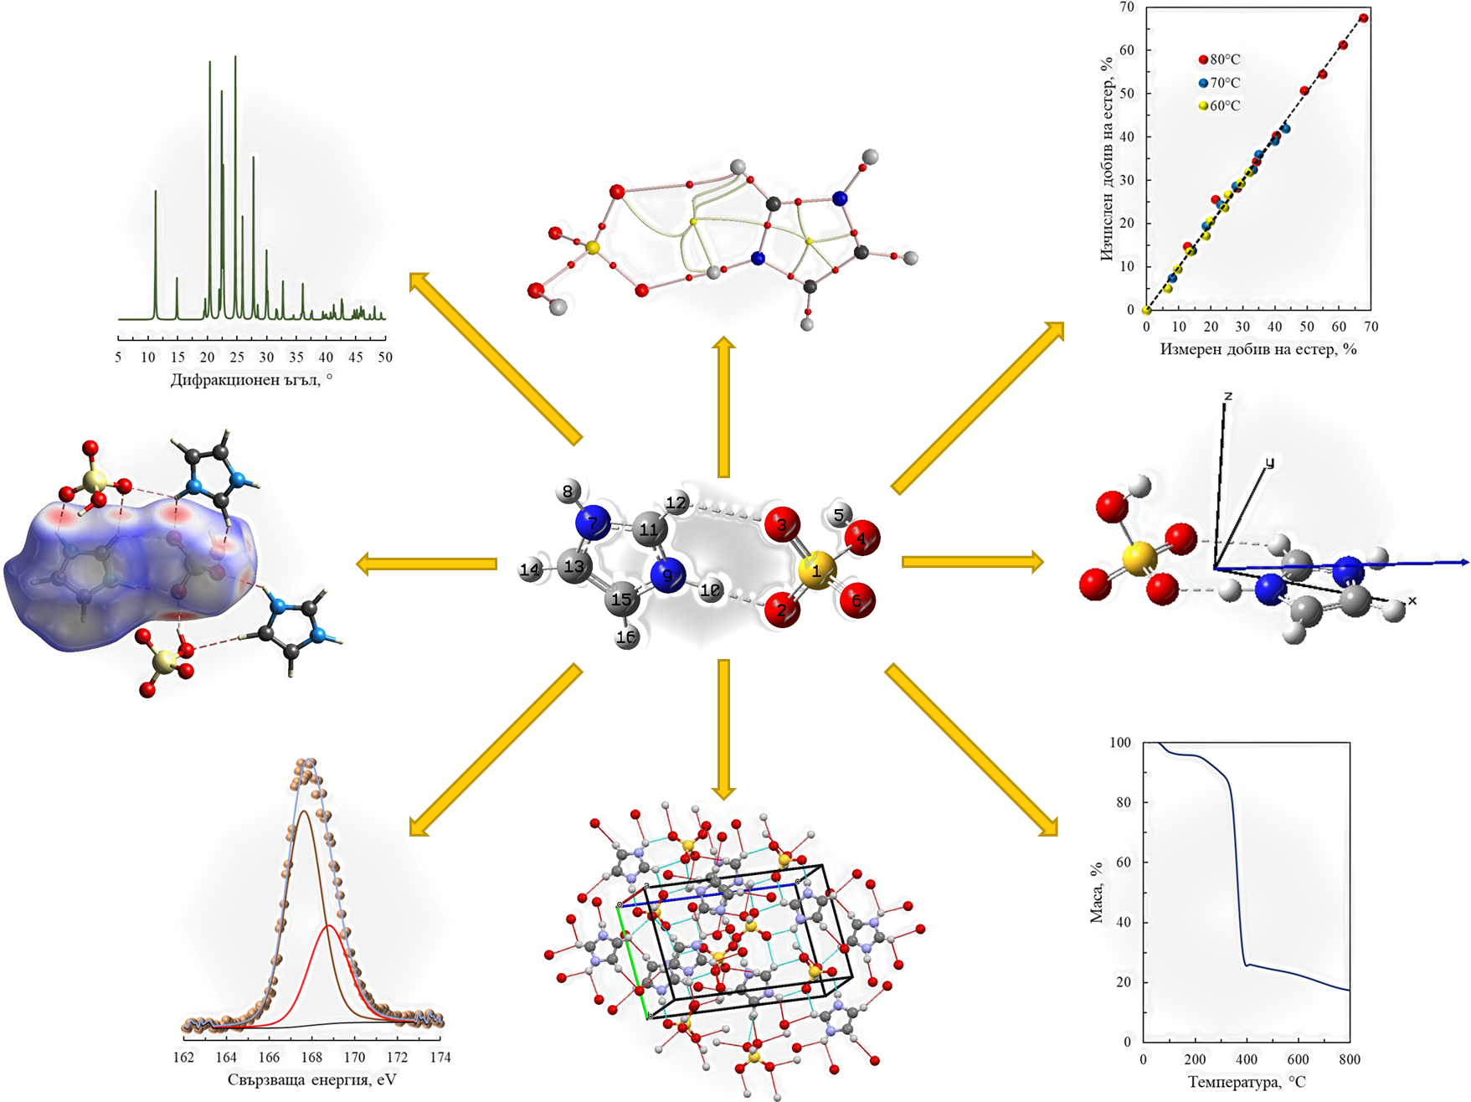
СИНТЕЗ, СВОЙСТВА И ПРИЛОЖЕНИЕ НА ЙОННИ ТЕЧНОСТИ НА ОСНОВАТА НА ИМИДАЗОЛ И НЕГОВИ ПРОИЗВОДНИ
УНИВЕРСИТЕТ „ПРОФ. Д-Р АСЕН ЗЛАТАРОВ” – БУРГАС
НИХ – 470/2022

Slide 2
РАБОТЕН КОЛЕКТИВ
Доц. д-р Румяна Златинова Янкова, кат. “Химия”, Университет “Проф. д-р Асен Златаров” – Бургас (ръководител на проекта)
Доц. д-р Ивайло Георгиев Танков, кат. “Химични технологии”, Университет “Проф. д-р Асен Златаров” – Бургас
Гл. ас. д-р Марина Янева Янева, кат. „Физиология, патофизиология, химия и биохимия“, Университет “Проф. д-р Асен Златаров” – Бургас
Гл. ас. д-р Денчо Иванов Михов, кат. “Химия”, Университет “Проф. д-р Асен Златаров” – Бургас
Гл. ас. д-р Таня Тенчева Цанева, кат. “Химични технологии”, Университет “Проф. д-р Асен Златаров” – Бургас
Цветелина Христова Йотова, млад учен, наз-начен по НП „Млади учени и постдокторанти-2“, Университет “Проф. д-р Асен Златаров” – Бургас
Станислава Атанасова Кавръкова, студентка, магистърска спец. “ИИТХХО”, Университет “Проф. д-р Асен Златаров” – Бургас
Антон Димитров Мандов, студент, спец. “Медицина”, Университет “Проф. д-р Асен Златаров” – Бургас
Никола Антонов Попов, студент, спец. “Медицина”, Университет “Проф. д-р Асен Златаров” – Бургас

Slide 3
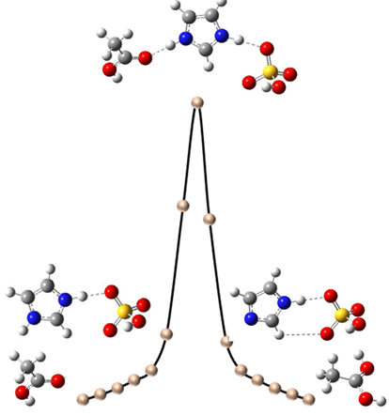
ЦЕЛ НА ИЗСЛЕДВАНЕТО
Синтез, свойства и приложение на йонни течности на основата на имидазол и негови производни
Доказване на техния състав и строеж чрез теоретични и експериментални подходи
Изследване на електронните им свойства и реактивоспособност
Предлагане на област за приложение на новополучените съединения.

Slide 4
ЗАДАЧИ
Синтезиране на йонни течности на основата на имидазол и негови производни.
Охарактеризиране на съединенията посредством рентгеноструктурен анализ, рентгенова фотоелектронна спектроскопия, термичен анализ, инфрачервена спектроскопия.
Пресмятане на молекулна и електронна структура на получените съединения с помощта на квантовохимични методи.
Изследване реактивоспособността на съединенията.
Кинетика на термично разлагане на получените йонни течности.
Изследване на различни области на приложение на новосинтезираните йонни течности.

Slide 5
ПОСТИГНАТИ НАУЧНИ РЕЗУЛТАТИ
Синтезирани йонни течности: имидазолов хидрогенселенат ([H-Im]⁺[HSеO₄]–) имидазолов хидрогенсулфат ([H-Im]⁺[HSO₄]–), бензимидазолов хидрогенселенат ([H-BenzIm]⁺[HSеO₄]–).
Структурата на съединенията е определена с помощта на рентгеноструктурен анализ и инфрачервена спектроскопия.
Изследвана е електронната структура и химичната реактивоспособност на новосинтезираните йонни течности с помощта на Теорията на функционала на плътността (DFT/B3LYP) с базисен набор 6-311++G(2d,2p).
Каталитичното поведение на съединенията е изследвано в реакция на получаване на бутилацетат. Оценено е влиянието на съдържанието на катализатор, началното молно съотношение на реактивите и температурата на реакцията върху добива на естер и скоростната константа на естерификация.
Нелинейното оптично поведение на синтезираните образци е анализирано посредством теоретични методи с помощта на Теорията на функционала на плътността (DFT/B3LYP) с базисен набор 6-311++G(2d,2p).

Slide 6
СПИСЪК НА НАУЧНИ ПУБЛИКАЦИИ В ИЗДАНИЯ С ИМПАКТ ФАКТОР (WEB OF SCIENCE) И ИМПАКТ РАНГ (SCOPUS):
Yankova R., I. Tankov, T. Tsaneva. Crystal structure, intermolecular interactions and NLO properties for imidazolium hydrogen sulfate ionic liquid. Journal of Molecular Structure, 1273 (2023) 134307. ISSN 0022-2860. IF: 3.8, ELSEVIER.
Yankova, R., I. Tankov, Structural characterization, Hirshfeld surface description and chemical reactivity for the new ionic liquid (C₃H₅N₂)(HSeO₄). Journal of Molecular Structure 1290 (2023) 135955. ISSN 0022-2860. IF: 3.8, ELSEVIER.
Tankov I., R. Yankova, Catalytic features of new kappa-alumina immobilized thiazolium and imidazolium ionic liquids for esters production, Reaction Kinetics, Mechanisms and Catalysis (2023) Accepted manuscript. ISSN 1878-5190, IF: 1.8, SPRINGER NATURE

Slide 7
МЕРКИ ЗА ОСИГУРЯВАНЕ НА ПУБЛИЧНОСТ НА РЕЗУЛТАТИТЕ
Част от резултатите, получени от проведени изследвания по темата на проекта са представени в XXXII Международна научна конференция „70 години „Мини Марица – изток“ – енергийна независимост и национална сигурност“, 02-03 юни 2022 г. с доклад на тема: Еlectronic structure, chemical reactivity and catalytic properties of the ionic liquid imidazolium hydrogen sulfate, Anton Mandov, Marina Yaneva, Ivaylo Tankov, Rumyana Yankova.

Slide 8
ФИНАНСОВ ОТЧЕТ ЗА РАБОТНИЯ ПЕРИОД НА ПРОЕКТА
Реактиви и химикали – 2784.80 лв.
Програмен продукт – 841.00 лв.
Анализи – 5663.60 лв.
Международна онлайн научна конференция „Мини Марица Изток “– 50.00 лв.
Рецензенти – 130 лв.
Административно/финансово-счетоводно обслужване – 10% от стойността на договора – 1070.00 лв.
ОБЩО – 10589.40 лв.

